Slide 1
MANU 0-imiit 2-nut ukiulinnut angajoqqajoqqaanik ataatsimiisitsineq
MANU Forældremøde ’Leg med dit barn’

Slide 2
Tikilluaritsi
1.1
MANU angajoqqajoqqaanik ataatsimiisitsineq – Meeqqat pinnguaqatigiuk-mut tikilluaritsi.

Slide 3
Erinarsorluni pinnguaat
1.2
Maannakkut tamatta erinarsorluta pinnguassaagut.
Piitaq aasiannguaq
Piitaq aasiannguaq
qarmakkakkut majuarpoq
sialuit tutsipput.
Piitap timaa masappoq.
Seqineq nuivoq.
Piitap timaa panerpoq
Piitaq aasiannguaq majuaqqilerpoq.

Slide 4
Pinnguaatit suut nalunngilisigit?
1.3
Maanna pinnguaatit suut meeqqassi soqutigivaat?
Pinnguaatit suut meeqqat peqatigalugu pinnguarissallugit nuannaraagit?

Slide 5
Pinnguarneq pingaartoq
1.4
Pinnguarneq aqqutigalugu meeqqap ineriartortittarpai:
Inuttut ataatsimooqatigiinneq. Soorlu: Aalajangersimaqqissaartumik tulleriinnilinnik iliuuseqarneq
Takorluuisinnaaneq. Soorlu: Karseq qajanngoraangat
Oqaatsit. Soorlu: Erinarsuutigaluni pinnguaatini oqaatsinik atuineq aamma pisuusaartitsilluni pinnguaatigaluni sunerluni oqaluttuaralugu
Eqqarsarneq. Soorlu: Nerisassiornermut tunngasunik meeraq ilisimasaqartariaqarpoq nerisassiortuusaarniaruni. Innarnermi, kigutigissarnermi il.il. misilittakkani aallaavigalugit tamakkuninnga pisuusaartitsisarpoq.
Takorluuisinnaaneq. Soorlu: Meeqqap qaleriiaarlugit iliorartakkat atorlugit napasulialiornissani takorluuleruniuk, tamatumalu kingornagut uppittoornissaannut pissangaammertarnera.
Timimik atuineq. Soorlu: Meeraq pississaaraangat, arsaq assakaatikkaangagu, arpakkaangami tigutikkaangamilu …

Slide 6
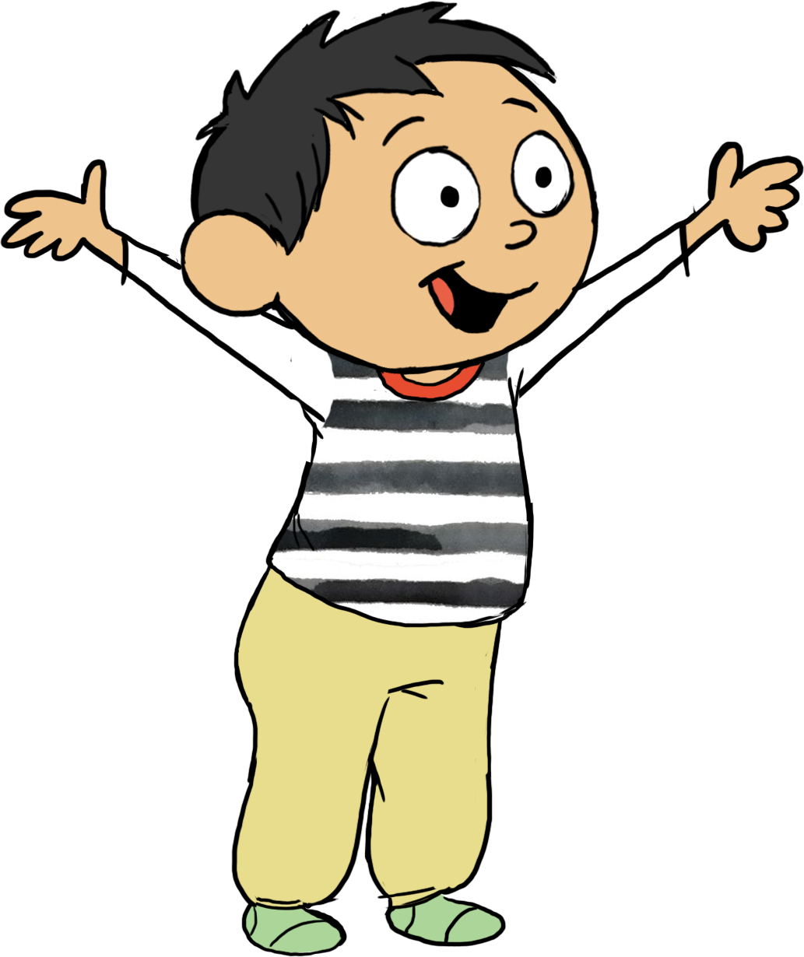
Unillatsiarneq
1.5

Slide 7
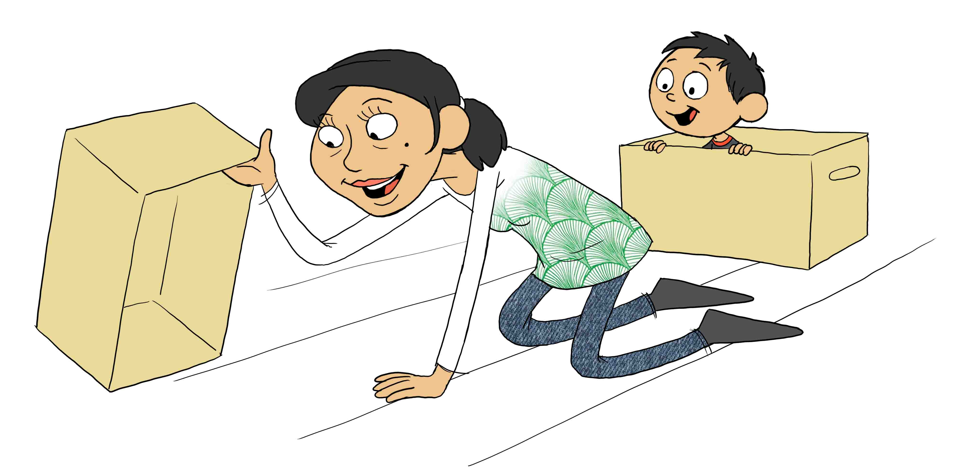
Pinngualerpugut
1.6
Uani pinnguaatip allaaserineri ivertinneqassaaq

Slide 8
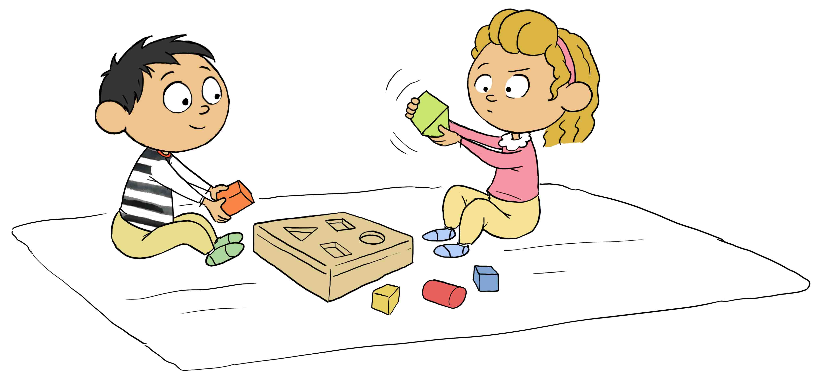
Meeqqerivimmi pinnguarneq
1.7
Meeqqerivimmi meeqqat sunik pinnguartarpat?
Meeqqerivimmi inersimasut meeqqanik sunik pinnguaqateqartarpat?
Meeqqerivimmi pinnguarneq pinngussallu?

Slide 9
Meeqqanut atuakkat
1.8

Slide 10
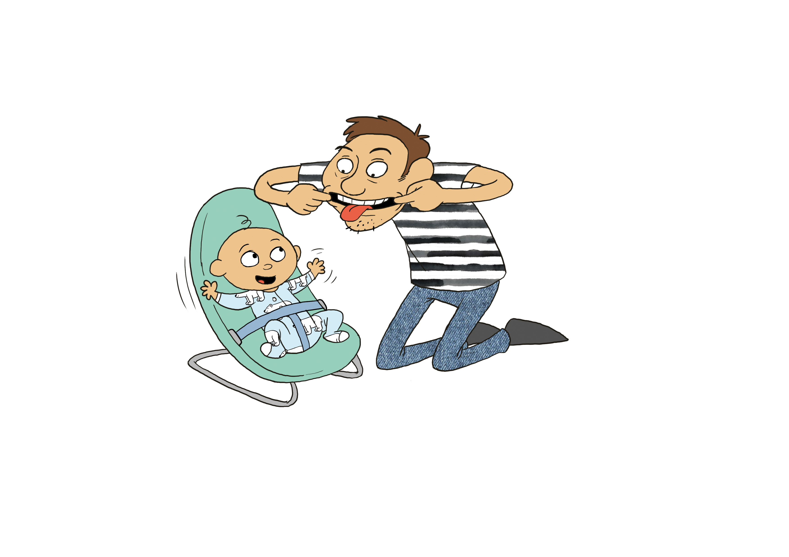
Meeqqallu pinnguaqatigiinneq suli annertunerusoq?
1.9
Meeqqallu sunik pinnguarusuppisi?

Slide 11
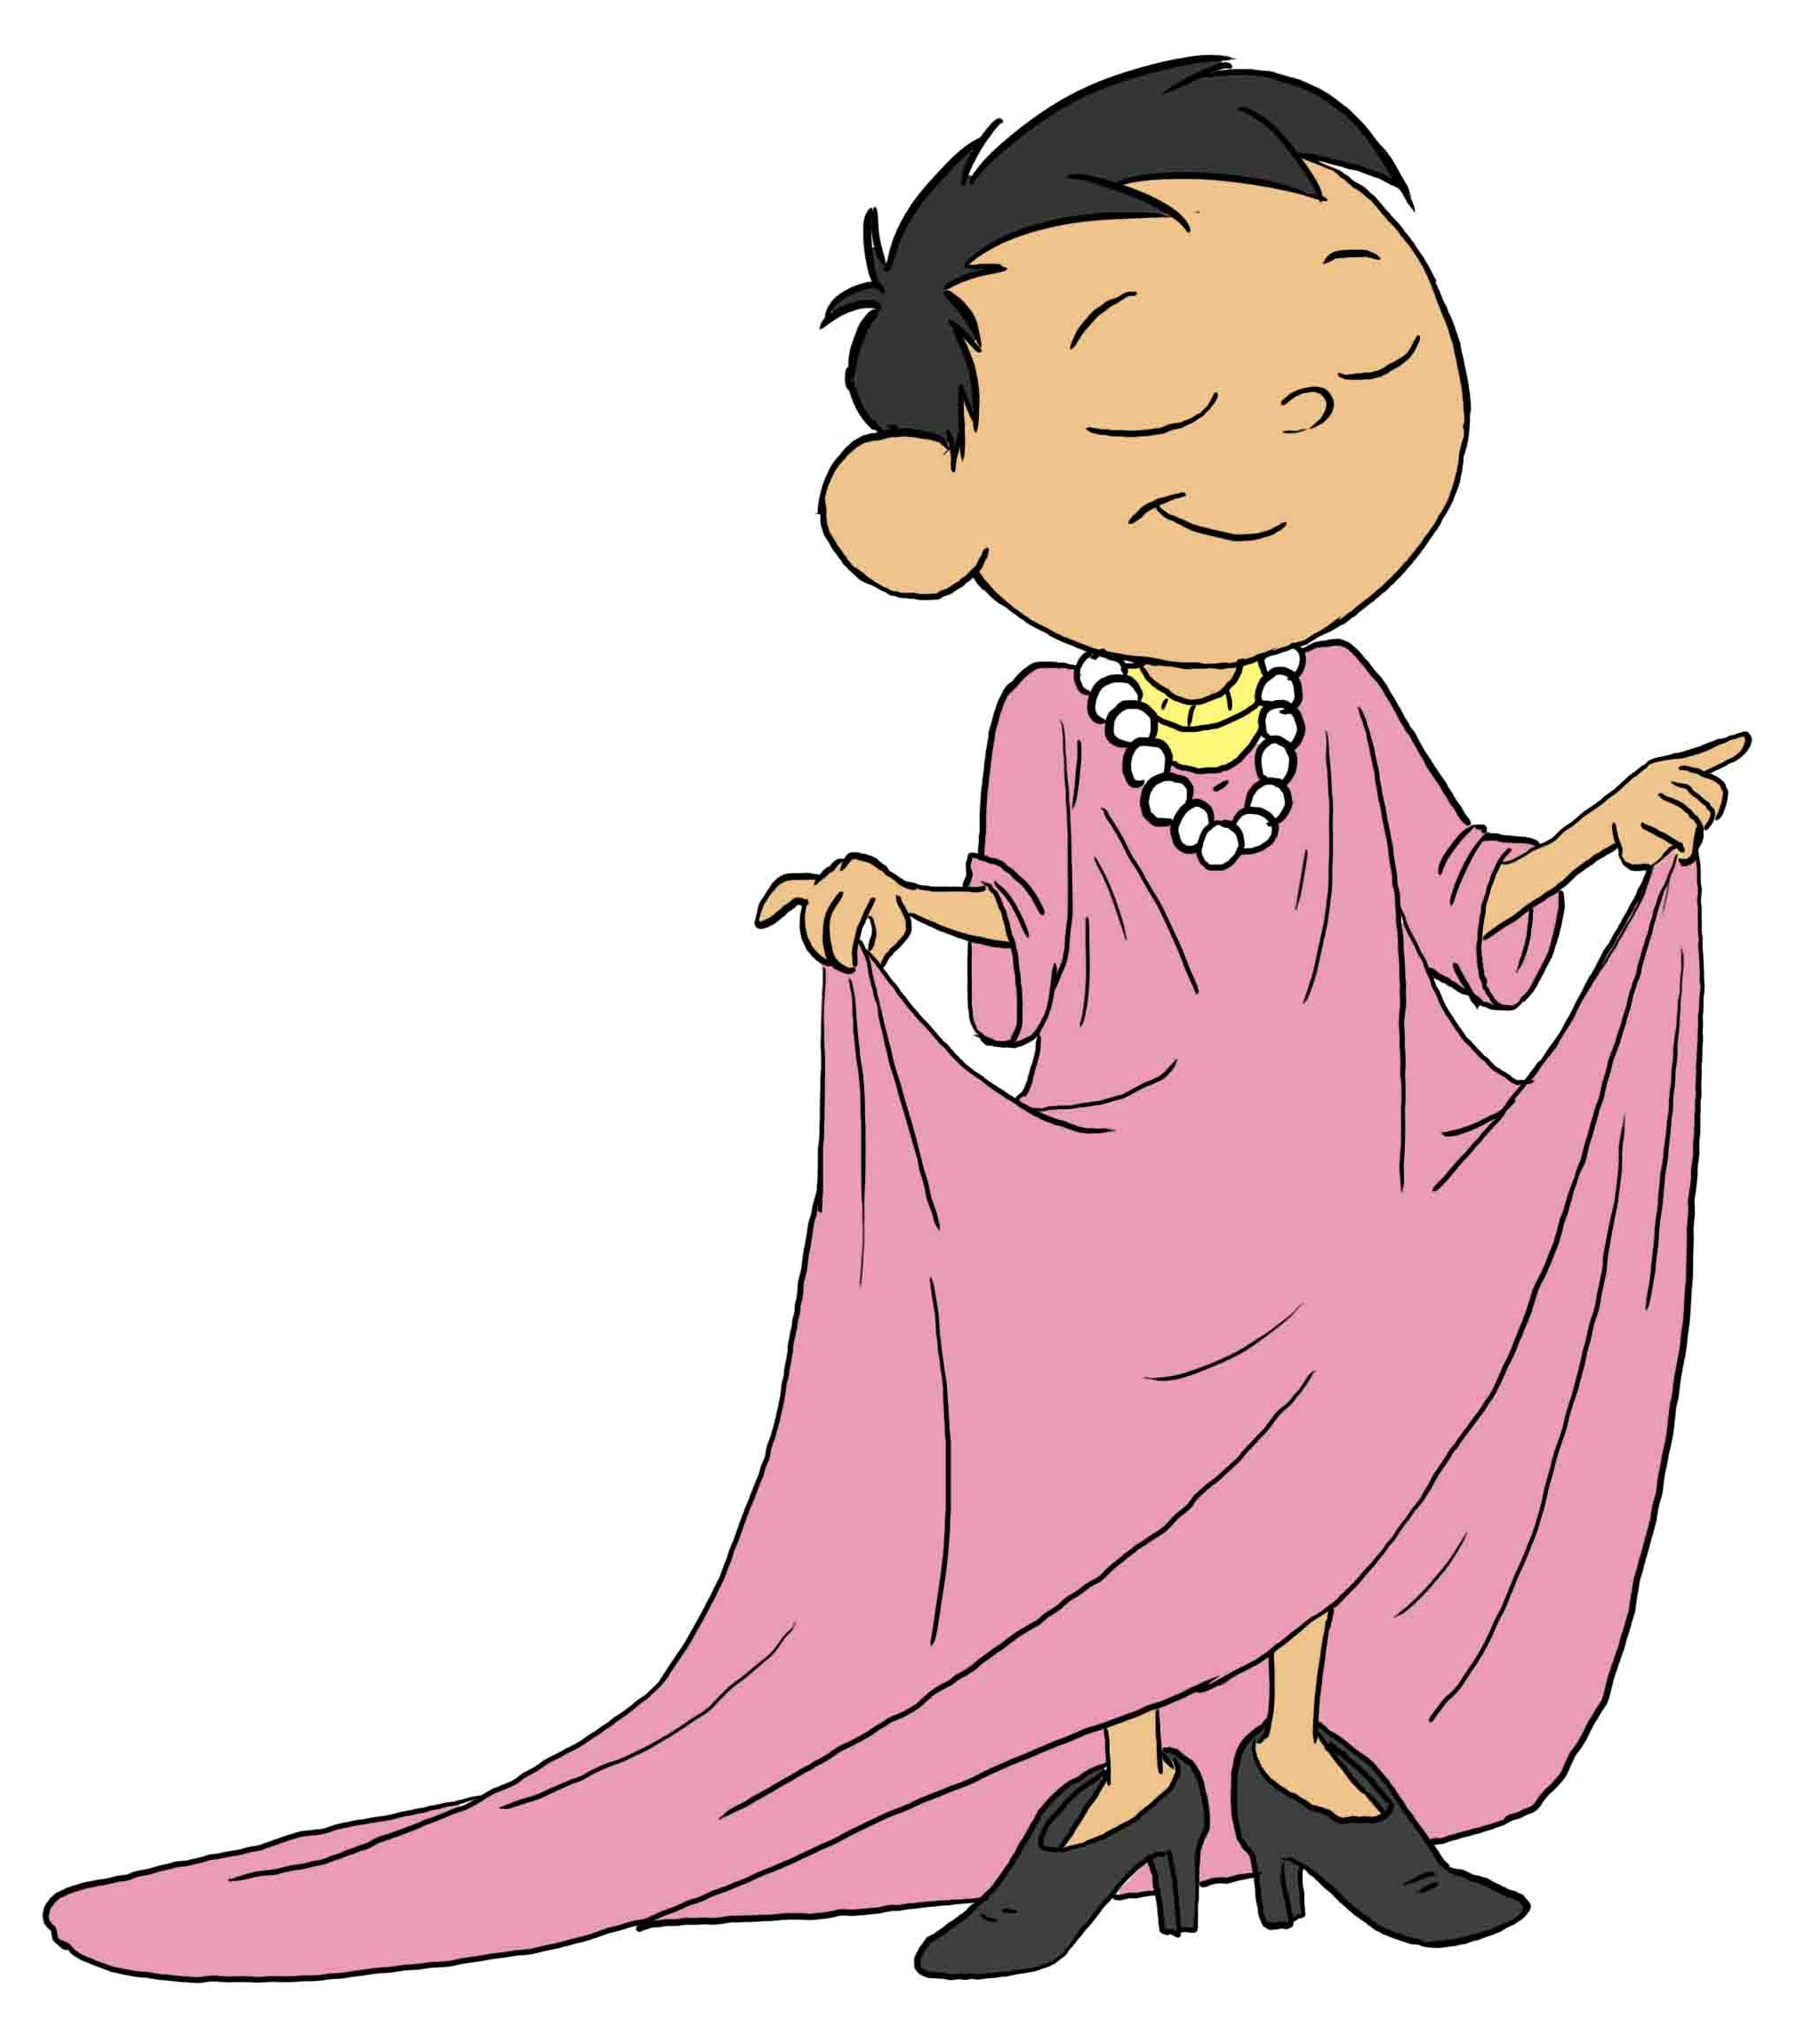
Inuulluaritsi ullumimullu qujanaq
1.10
Inuulluaritsi ullumimullu qujanaq

Slide 12
MANU angajoqqajoqqaanik ataatsimiisitsineq ’Meeqqat oqaloqatigiuk’
MANU Forældremøde ’Snak med dit barn’

Slide 13
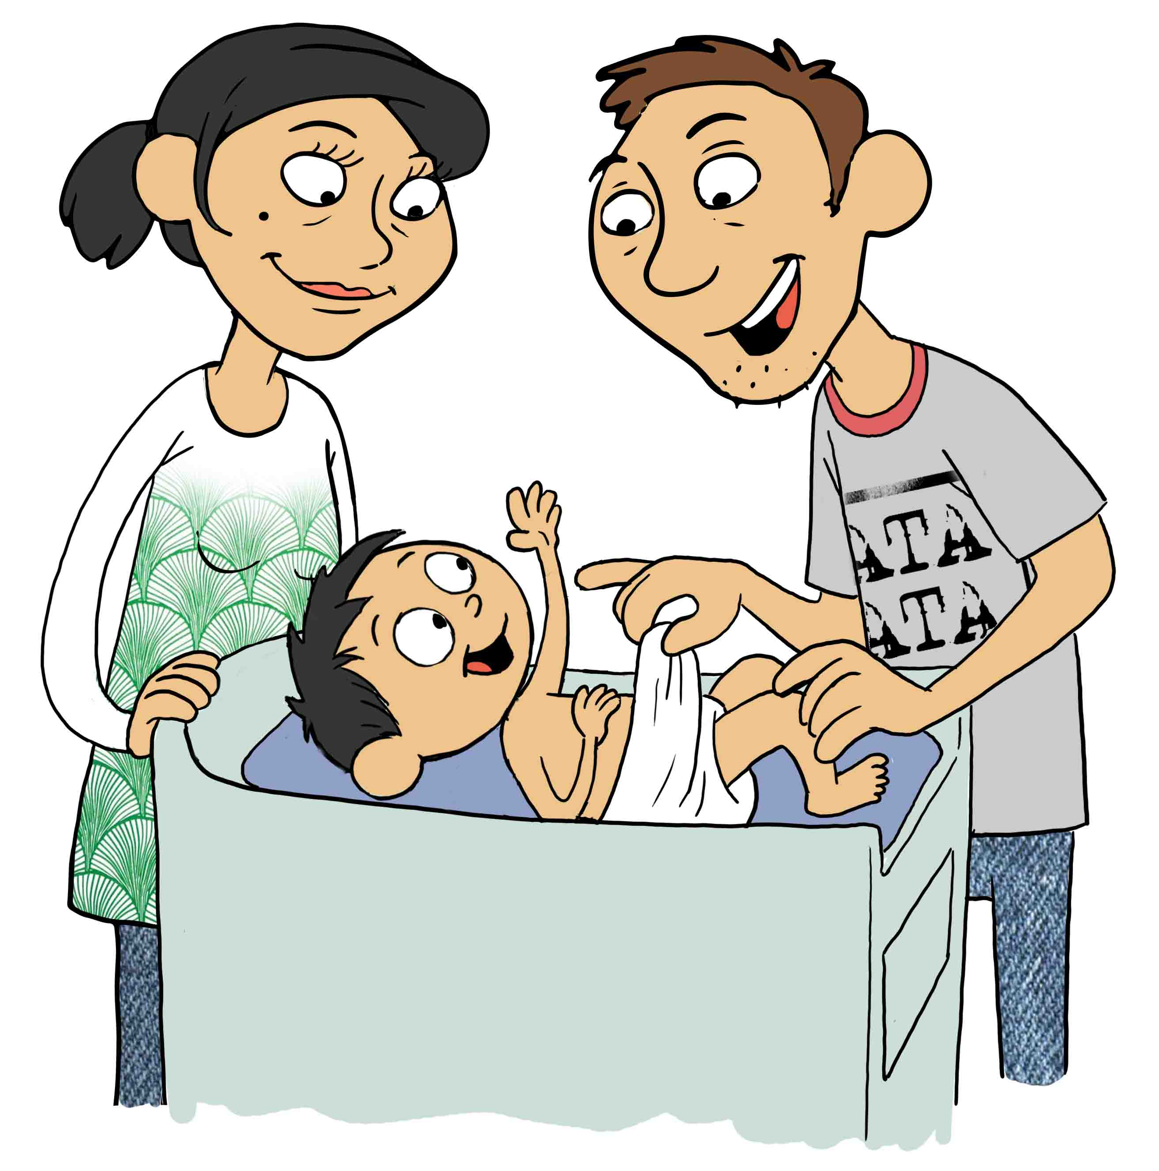
Tikilluaritsi
2.1
Uunga tikilluarit: MANU angajoqqaanik ataatsimiisitsineq ’Meeqqat oqaloqatigiuk’

Slide 14
Erinarsorluni pinnguarneq
2.2
Massakkut tamatta erinarsussaagut.
Kulloq illit
Kulloq illit, | Tikeq illit, | Qiterleq …, | Inussat tamassi,
Kulloq illit | Tikeq illit | Mikileraq …, | Inussat tamassi,
sumiippit? | sumiippit? | Eqeqqoq … | sumiippit?
Aajuna, aajuna | Aajuna, aajuna |  | Aajuna, aajuna
godda’, godda’, godda’. | godda’, godda’, godda’. |  | godda’, godda’, godda’.

Slide 15
Meeqqavit oqalunneq qanoq ilinniartarpaa
2.3
Tamanna pisarpoq:
angajoqqaat meerartik oqaloqatigigaangassuk imaluunniit meeraq tusaatillugu oqaloqatigiikkaangatta.
meeraq erinarsuutinik tusaasaqaraangat erinarsoqataallunilu. Assersuutigalugu meeqqap oqalunnera iluaquserneqarsinnaavoq akuttoqatigiissaarinermik ussersuutillu atornerisigut.
meeraq inersimasorlu arlaannik takusaqartillutik inersimasup suunera taappagu. Soorlu: Arsaq takuaat, inersimasorlu oqarpoq: aajuna arsaq.
susoqarneranik inersimasoq oqaluttuarpat. Soorlu: Maanna nasarpakkit, maanna kigutigissassaatit.
meeraq inersimasorlu assiliartalimmik atuakkamik isiginnaarpata, inersimasullu tikkuartuutigaluni tikkuakkami suunera taasarpagu, kingornagullu meeraq tikkuakkami suuneranik aperisarlugu.
allat?

Slide 16
Angerlarsimaffissinni pissutsit qanoq ippat?
2.4
Ulluinnarni meerarsi eqqarsaatigalugu qanoq iliortarpisi?
Oqaluinnarluni oqaatsinut tunngatillugu.
Erinarsornermut tunngatillugu.
Meeqqanut atuakkanut tunngatillugu
Timip pissusilersorneranut tunngatillugu.
Qaqugukkut meeqqat oqaloqatiginerusarpiuk? Qaqugukkut nipaallisimaaqatigiittarpisi? Qaqugukkut erinarsoqatigiittarpisi?
Ilaqutariinni timip pissusilersortinnera oqalunnermiit atorneruisiuk?

Slide 17
Unillatsiarneq
2.5

Slide 18
Sammisassat oqallorissaataasut
2.6
Meeqqat oqallorissassavat imaalioruit:
meeqqat oqaloqatigisarukku.
meeraq oqarnissaanut piffissaqartilluartarukku.
meeqqap pinnguaatai aallussaaluunniit suunersut nipituumik oqaatigisarukkit. Soorlu: »Errortanut kappoqqut nassaat nuanneq«.
meeqqap malinnaavigilluarlugulu tusarnaartarneratigut, qanorlu oqarniarnerata paasiniarluarneratigut.
tikkuariarluni tikkuakkat suunerisa taasarnerisigut.
meeqqap oqaaseqatigiinni oqaaseq kukkusumik oqaatigippagu, eqqortumik oqaatigeqqittarneratigut. Meeraq naqqittassanngilat. Assersuutigalugu meeraq oqarpat »Qimmeq ulori« oqarsinnaavutit »Aap, qimmeq ulorianartoq«.
meeqqap oqaatigisai ilasarlugit, oqaatsit annertusarnerisigut. Soorlu meeraq oqarpat »Takuuk - timmiaq« oqarsinnaavutit »Aap, tulugarujussuaq, nipiliortoq«
oqaatigisavit ussersornermik erseqqissarnerisigut. Soorlu: Angisooq, mikisoq imaluunniit unigit
meeqqavit atuffattarneratigut. Imaluunniit erinarsuutitalinnik
pinnguaqatigineratigut.

Slide 19
Oqaatsit aamma meeqqat misigissusaat
2.7
Oqaatsit aqqutigalugit meeqqat:
nuannaarneq saqqummiussinnaavaat. Soorlu nuannaangaarlutik assatik isaallugit.
isumassuinertik saqqummiussinnaavaat. Soorlu: »Inequnaq«
isumatsannertik saqqummiussinnaavaat. Soorlu: »Anaana, naamik«
piumassuseqarnertik saqqummiussinnaavaat. Soorlu: »Taamaaliornianngilanga …«
kissaatitik saqqummiussinnaavaat. Soorlu: »Una perusuppara …«
Assersuutini tamani misigissutsit sakkortuut saqqummiussinnaavaat.

Slide 20
Oqaatsit aamma inersimasut misigissusaat
2.8
Oqaatsit aqqutigalugit inersimasut:
meeqqat nuannaaqatigisinnaavaat. Soorlu: »Kakkaak, napasulialiat portoq.«
meeraq kamappat eqqissisarsinnaavaat. Soorlu: »Aap. Paasilluarpara kamakkavit (eqitaarlugulu).«
nuannaarneq saqqummiussinnaavaat. Soorlu: »Meeqqap … tungaanut nuannaangaarluni assani isaappai …«
illillu oqarputit: »Bamsi tunniutilerpara«.
isumassuineq saqqummiussinnaavaat. Soorlu: »Qaagit, tuppallersassavakkit«.

Slide 21
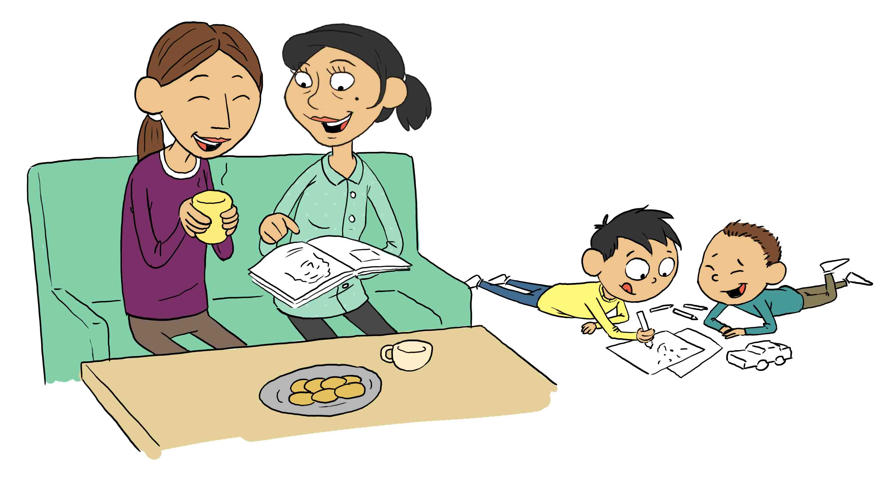
Suna allanngortikkusuppiuk?
2.9

Slide 22
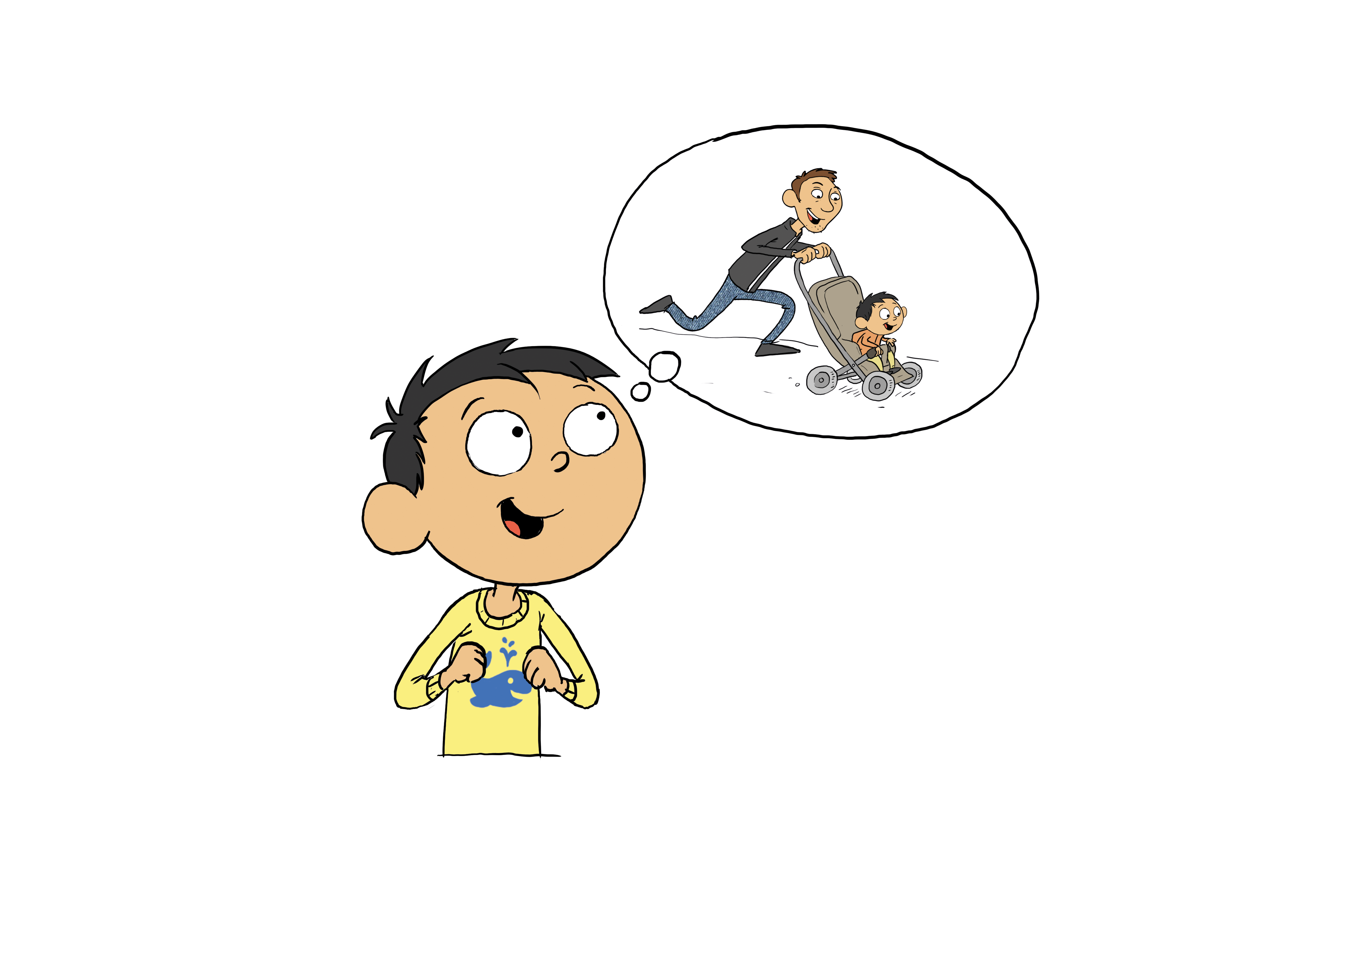
Inuulluaritsi ullumimullu qujanaq
2.10
Inuulluaritsi ullumimullu qujanaq

Slide 23
MANU angajoqqajoqqaanik ataatsimiisitsineq ’Meeqqallu ulluinnarisarsi’
MANU Forældremøde ’Hverdagen med dit barn’

Slide 24
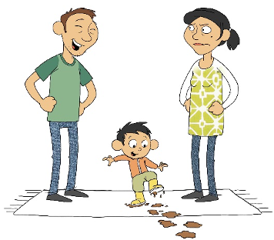
Tikilluaritsi
3.1
Uunga tikilluaritsi: MANU angajoqqajoqqaanik ataatsimiisitsineq ’Meeqqallu ulluinnarisarsi’

Slide 25
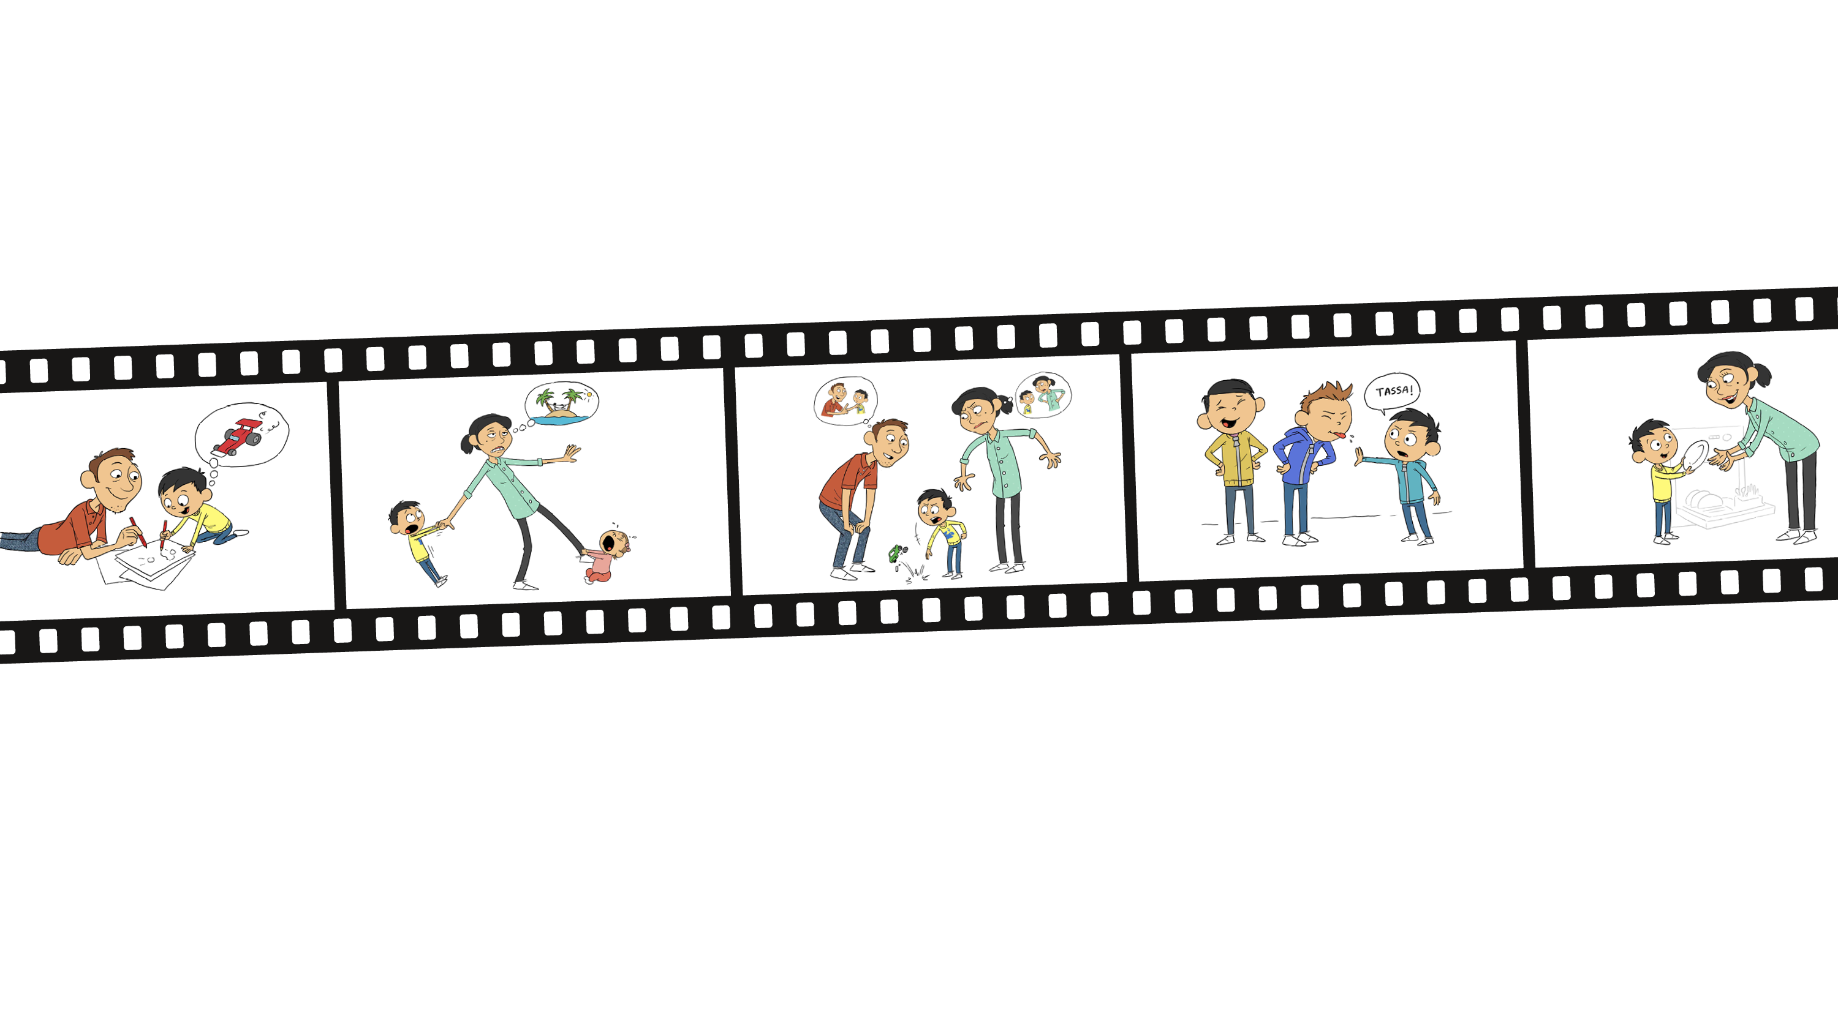
Titartakkanik filmiliaq
3.2

Slide 26
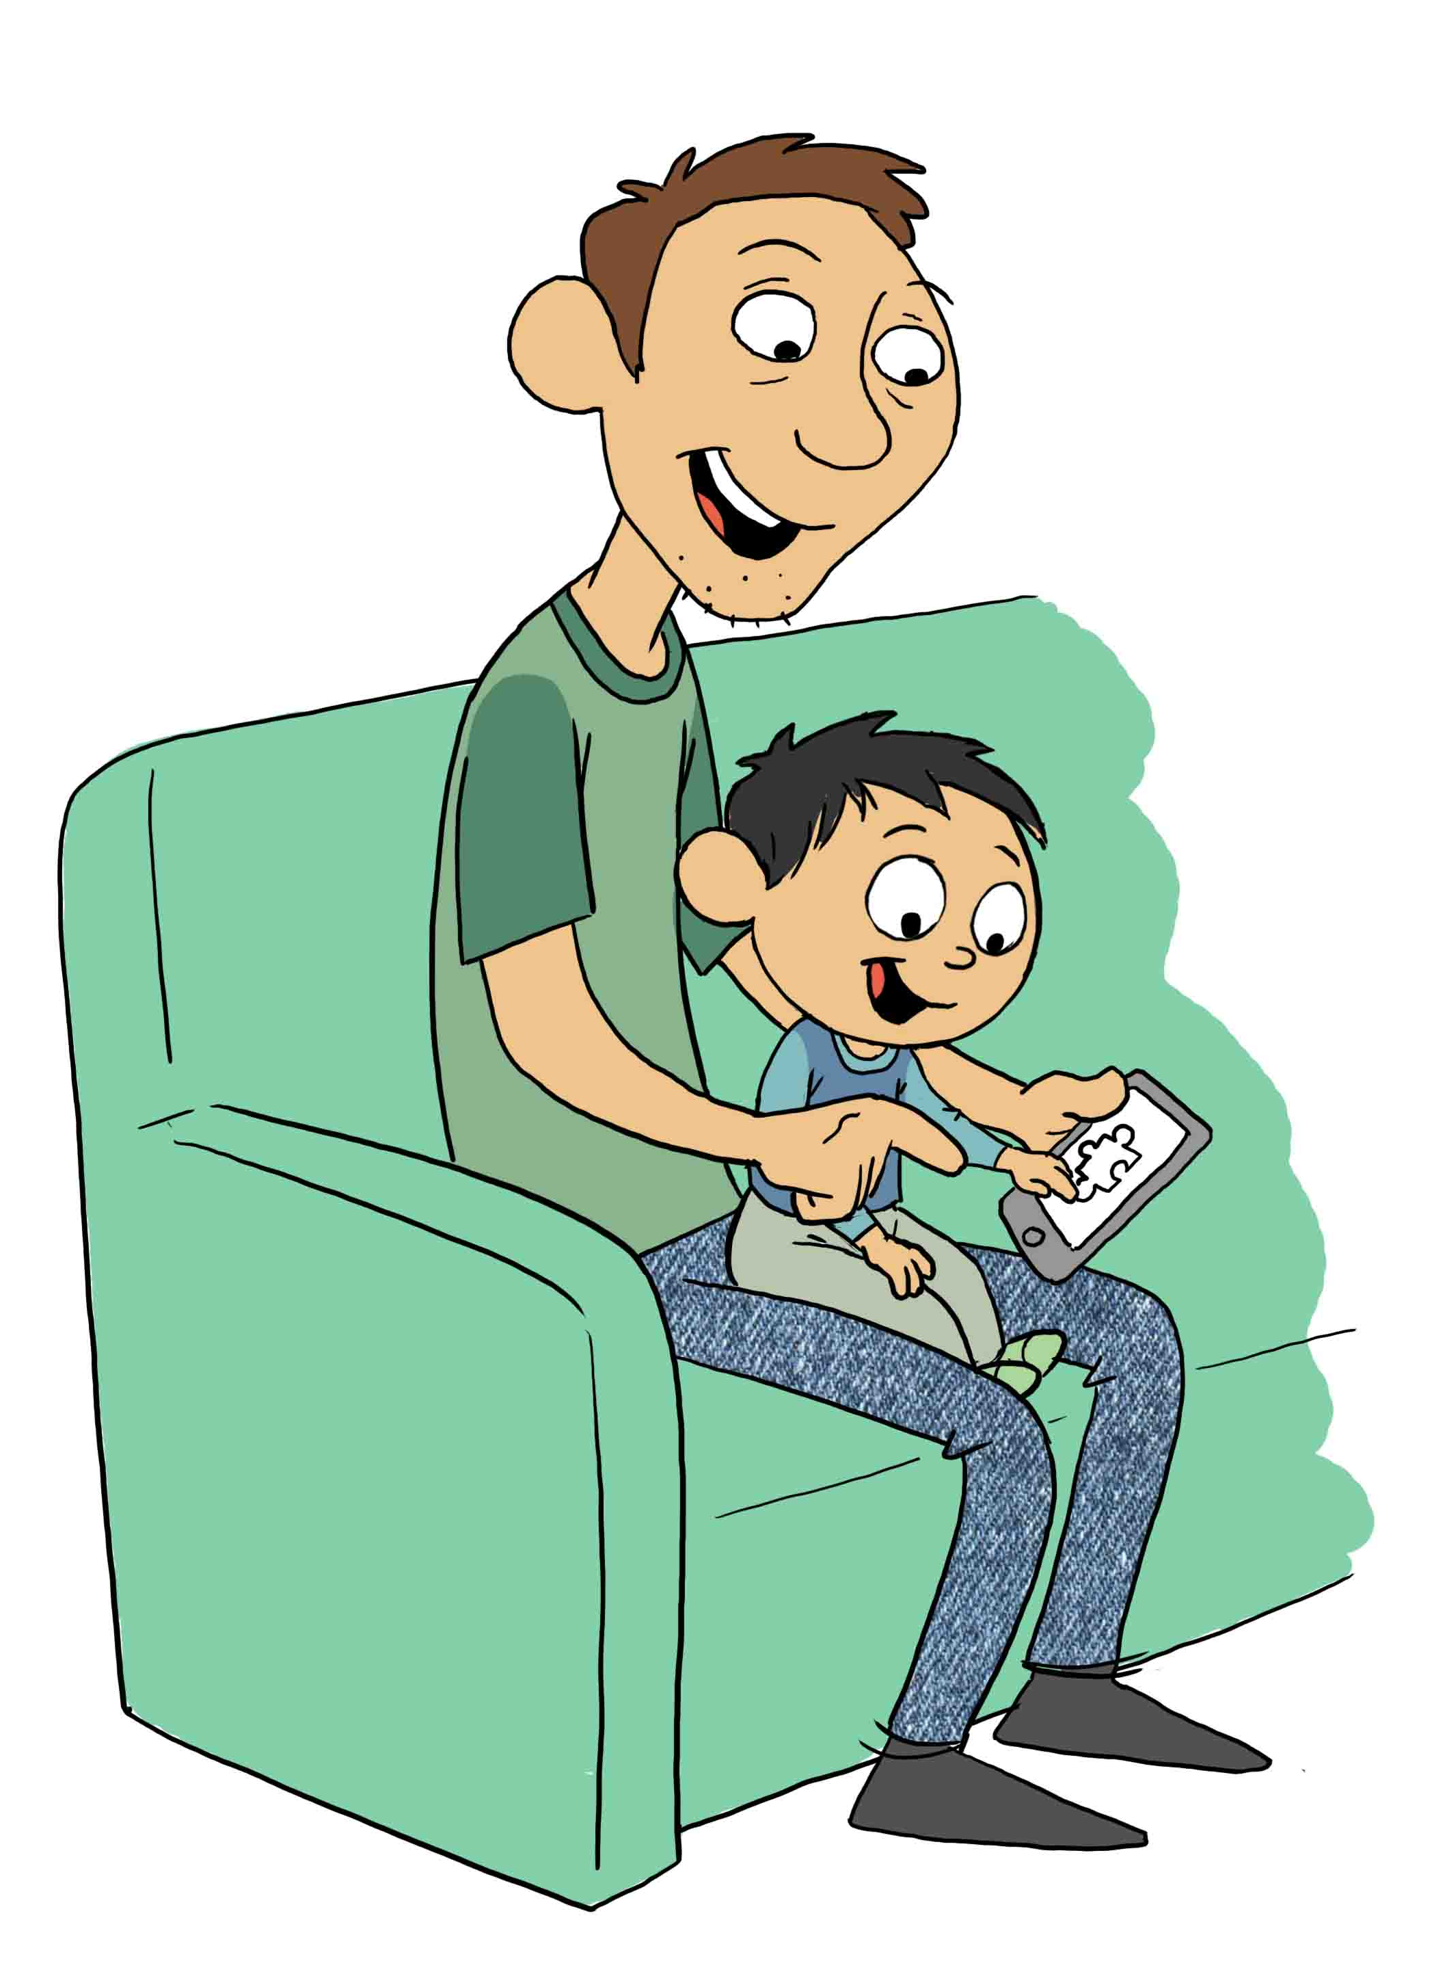
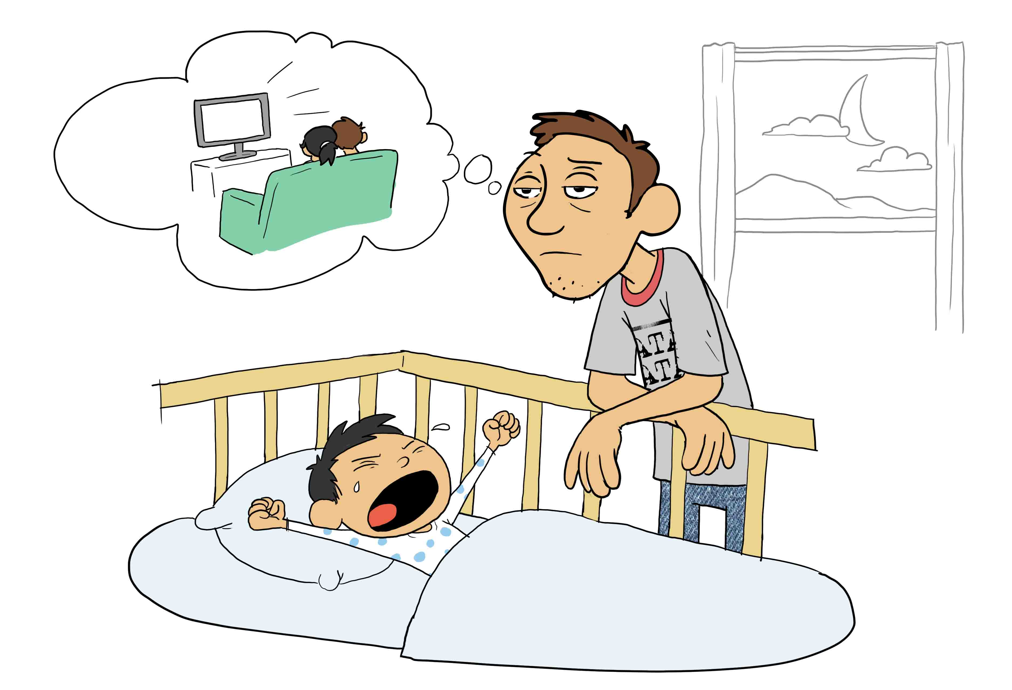
Ulluinnarni ingerlalluartut
3.3
Marlukkaarlusi, ulluinnarni pisartuni meerarsi eqqarsaatigalugu iluatsittartunik, eqqartuigitsi.

Slide 27
Ulluinnarni ajornakusoorsinnaasut
3.4
Ulluinnarisassinni susoqartillugu unamminarsinnaasarpa?

Slide 28
Ulluinnarisassinnut tunngatillugu takorluukkasi aamma kissaatigisasi
3.5
Takorloorpara …
Ulluinnarisassinni arlaatigut allaanerunissaanik kissaateqarpisi?

Slide 29
Unillatsiarneq
3.6

Slide 30
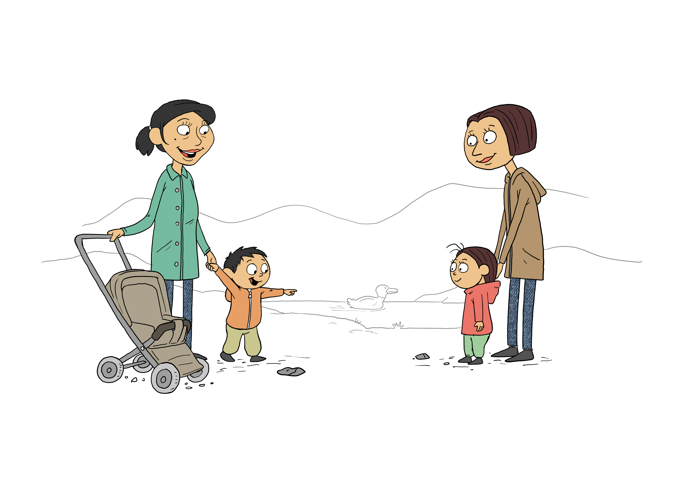
Ajornakusoornartut takorluukkallu
3.7

Slide 31
Meeqqap misigisai ilissilu isumassarsiasi
3.8
Meeraq …
Pisoq meeqqap qanoq misigivaa? Taama pisoqarnera sooq meeqqap taamatut misigivaa?
Illit misilittakkatit isumassarsiatillu …
Angajoqqaat iliuuserisinnaasaannut isumassarsiaqarpit?

Slide 32
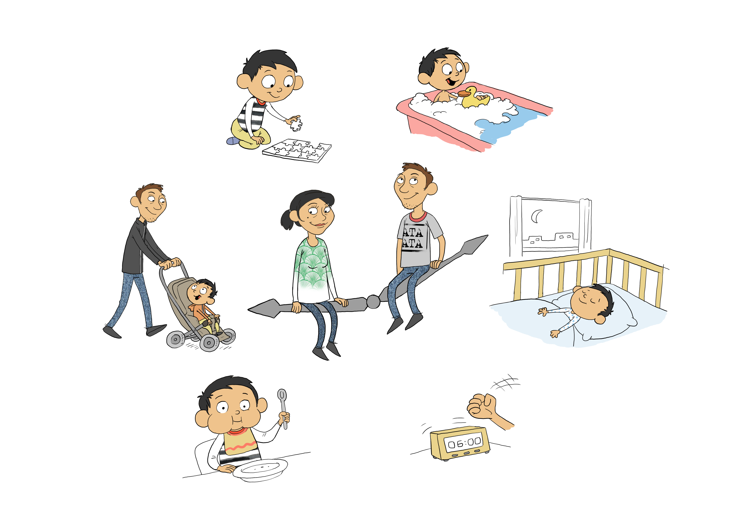
Ulluinnarni aaqqitassat?
3.9
Isumassarsiat siunnersuutillu arlaat misilikkumavigit?
Angajoqqaat ataatsimiinneranni pissarsiatit pingaarnerpaat suuppat?

Slide 33
Inuulluaritsi qujanarlu ullumimut
3.10

